Slide 1

Capstone Project
Design and implementation of
Products Sorting System based on color
Instructor: Nguyen Duc Loi
Group1:
-Nguyen Hung Manh
-Nguyen Nhat Linh
-Nguyen Khang Hy
-Pham Nhat Hung

Slide 2
Task Detail
Member | Main Task
Nguyễn Hùng Mạnh | Design Mechanical Part. Core program of Desktop App and Arduino. Communication
Nguyễn Khang Hy | Design Algorithm Design Database Develop hardware program for Color Sensor
Phạm Nhật Hưng | Develop hardware program for Conveyor belt Testing all hardware components
Nguyễn Nhật Linh | Develop hardware program for servo and Infrared Sensor Testing Application and System

Slide 3
OUTLINE
1
Overview
2
How could we do?
3
Limit and Future Plan
4
Question and Answer

Slide 4
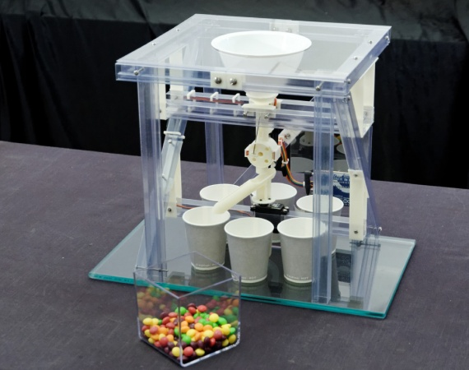
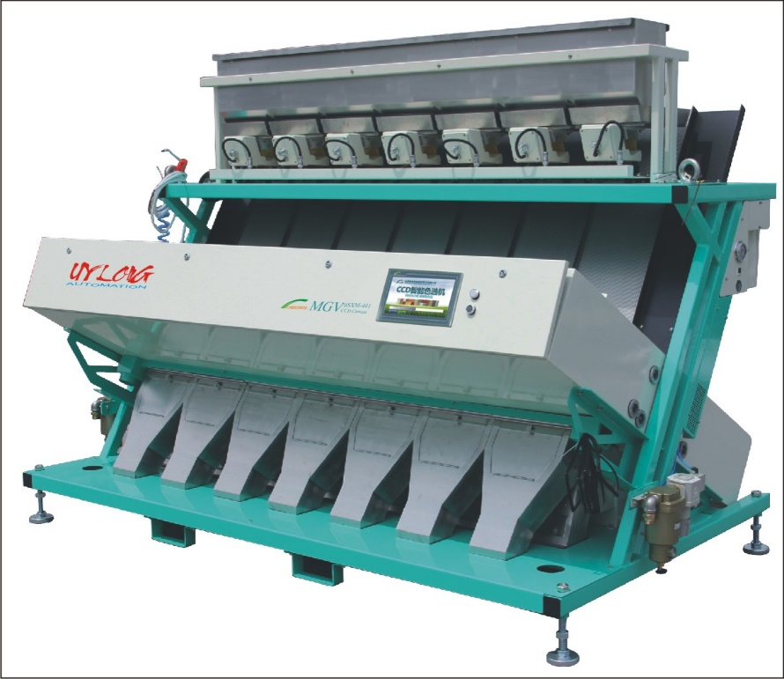
1.Overview
Price Sorter Machine
M&M Sorter Machine

Slide 5


1.Overview
Marble Processing

Slide 6
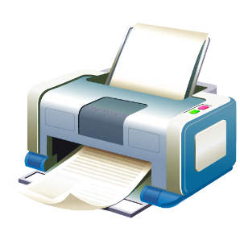
2.How could we do?
Determine
Marbles
Color
Detecting
Filter
Desktop Application
Mechanical Part and
Hardware
Red
Blue
Green
Purple
Pink

Slide 7

2.How could we do?
Determine
Marbles
Color
Detecting
Filter
Desktop Application
10011
Red
Blue
Green
Purple
Pink

Slide 8


2.How could we do?
Determine
Marbles
Color
Detecting
Filter
Desktop Application
10011
Red
Blue
Green
Purple
Pink

Slide 9
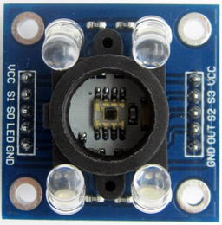
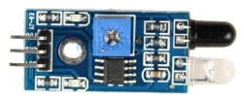
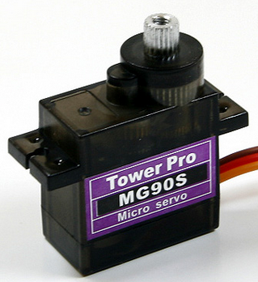
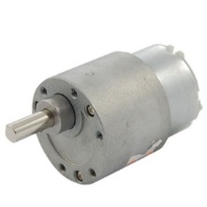
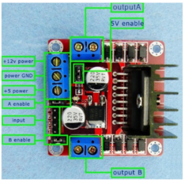
2.How could we do?
Determine
Marbles
Color
Detecting
Filter
Desktop Application
Red
Blue
Green
Purple
Pink

Slide 10
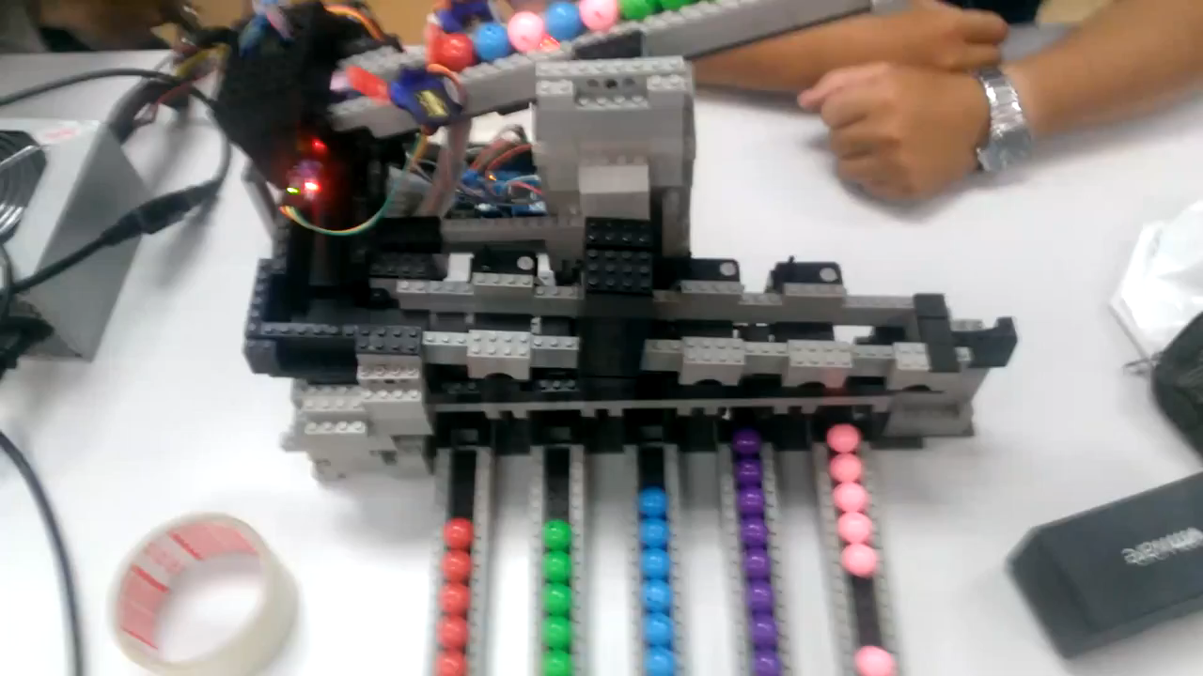
2.How could we do?

Slide 11
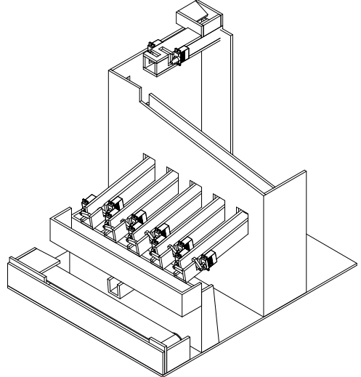
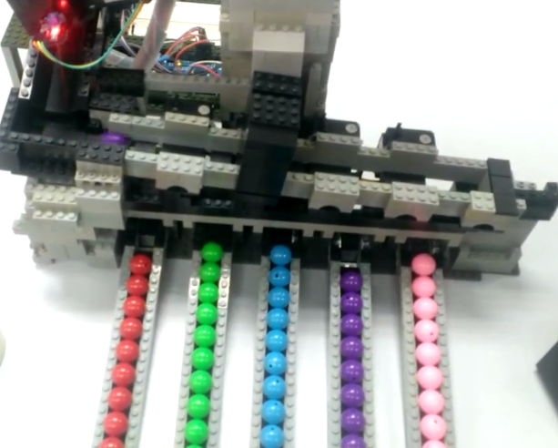
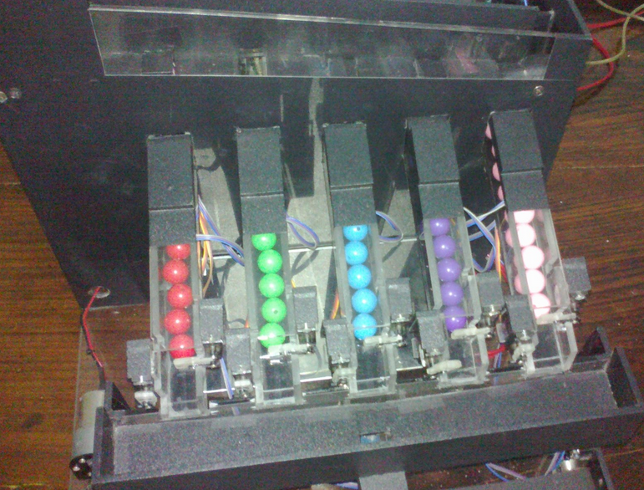
2.How could we do?
Mechanical Part

Slide 12
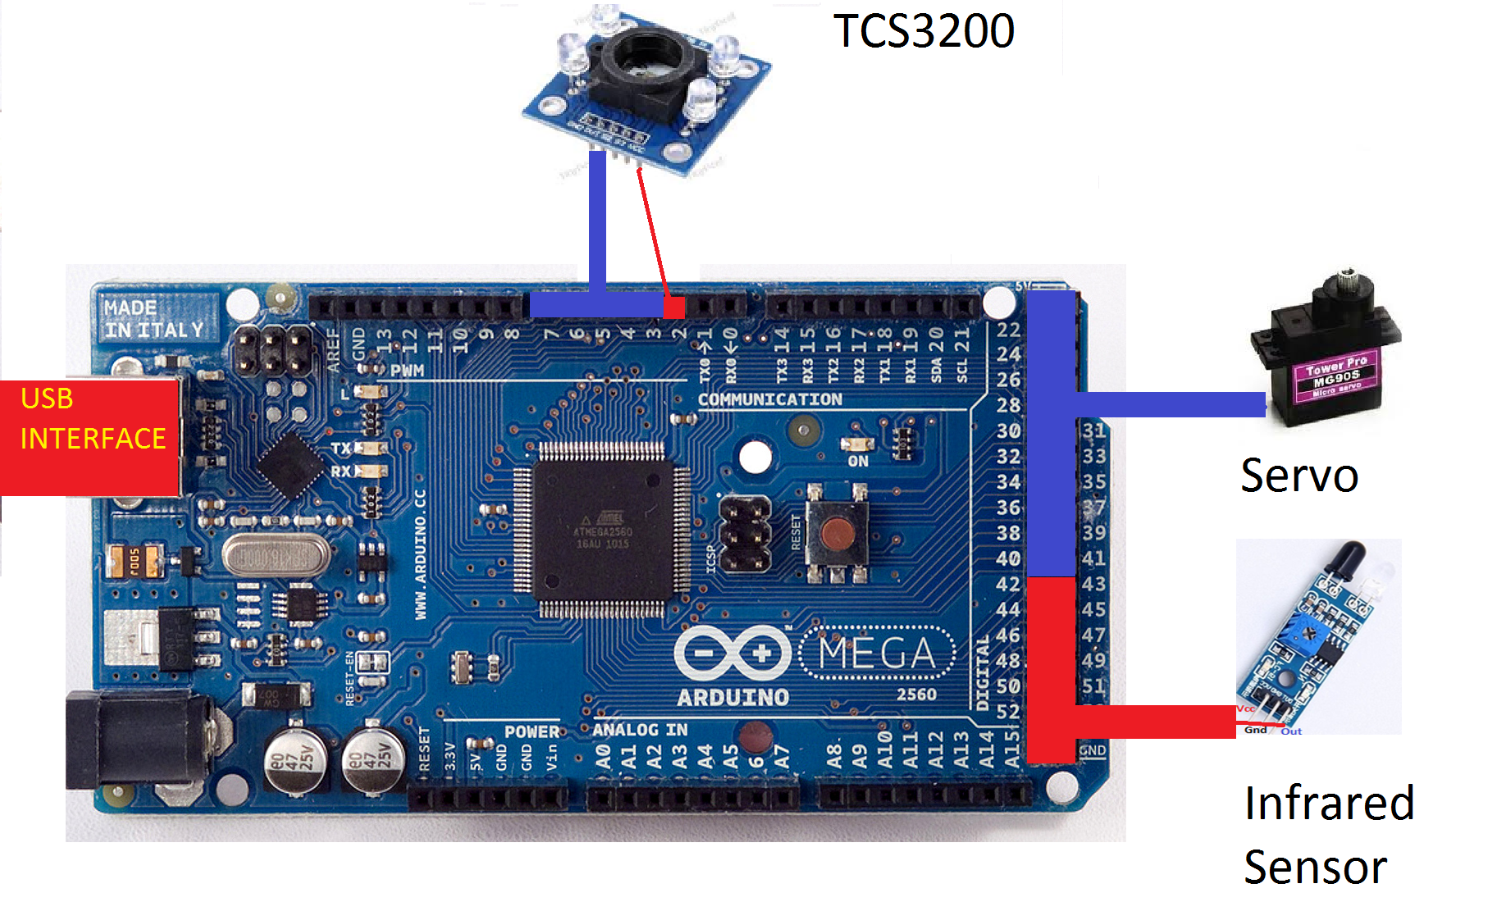
2.How could we do?
Hardware
Arduino MEGA
Notes:
Trong hệ thống này, chúng tôi sử dụng 2 Arduino mega đóng vai trò là bộ xử lý trung tâm. Arduino mega nhận nguồn điện cấp vào từ 7-12v và có thể cung cấp nguồn điện 5v ở các chân Power pin. Chúng tôi sử dụng các chân digita từ 22- 55 kết nối với các servo làm nhiệm vụ điều hướng bi đi vào đúng kho chứa của mình và nhận kết quả trả về từ các cảm biến hồng ngoại. Các chân digital từ 3-7 được kết nối với cảm biến màu GY-31 làm nhiệm vụ điều khiển và nhận kết quả trả về từ chân số 2

Slide 13
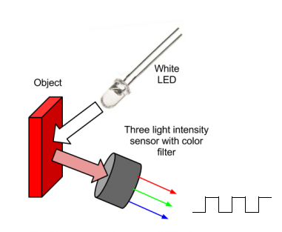
2.How could we do?
TCS3200 Color Sensor Module
Hardware
Operating Principle

Slide 14
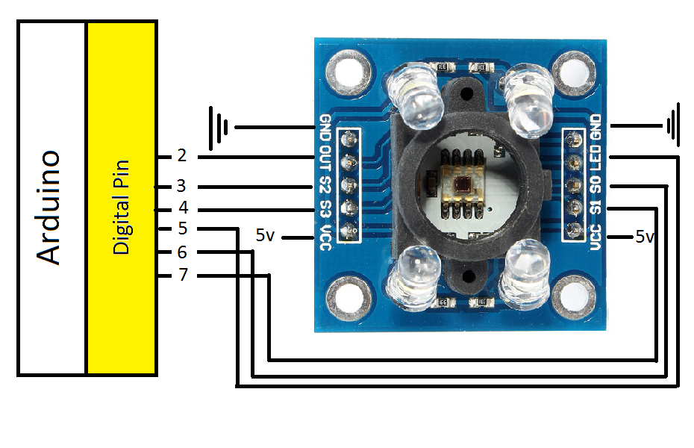
2.How could we do?
TCS3200 Color Sensor Module
Hardware

Slide 15
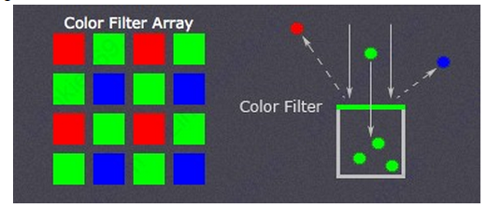
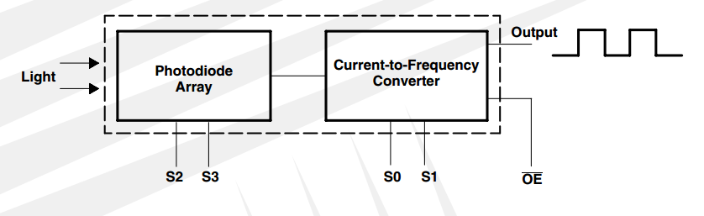
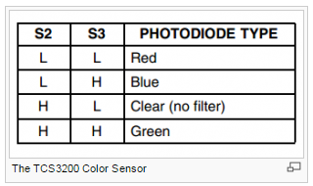
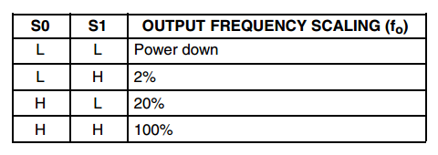
2.How could we do?
TCS3200 – Color Sensor Module
Hardware
Notes:
Thành phần chính của GY-31 là một color Sensor module gọi là TCS3200 gồm 1 mảng ma trận 8x8 các photodiot chia đều cho 4 thành phần chính Red, Green, Blue và Clear (hay ánh sang trắng) mỗi bộ lọc màu là 16 photodiot được phân bố rải rác trên ma trận 8x8 để đảm bảo có thể thu được màu sắc ở nhiều góc độ
Có thể chia TCS3200 color sensor module làm 2 khối chính dựa trên nguyên lý làm việc, Khối thứ nhất được điều khiển bởi 2 chân S2 và S3 làm nhiệm vụ đóng mở các bộ lọc màu Photodiot và các chân S0, S1 làm nhiệm vụ chuyển đổi dòng điện từ khối thứ nhất thành tần số. Tần số đầu ra có độ rộng xung 50% và tỉ lệ với ánh sáng có cường độ và mầu sắc khác nhau . Tần số đầu ra nằm trong khoảng 2Hz-500Khz . Ta có thể lựa chọn tỉ lệ tần số đầu ra ở các mức khác nhau như bảng trên cho phù hợp với phần cứng đo tần số .

Slide 16
2.How could we do?
K – Nearest Neighbor
Algorithm
Step 1: Collect training set and define K
Step 2: Input new sample (or query point)
Step 3: Calculate distance between new sample and training set
Step 4: Take K nearest samples and conclude
Notes:
Sau khi qua khối lọc màu, Arduino sẽ nhận tín hiệu trả về dưới dạng tần số. Vậy làm cách nào chúng ta có thể xác định được viên bi đưa vào làm màu gì? Ở đây chúng tôi áp dụng thuật toán K-NN (K nearest neighbours) để có thể xác định được màu sắc viên bi đưa vào. Thuật toán này được chúng tôi áp dụng theo 4 bước chính. B1 thu thập không gian mẫu. B2: lấy các thông số cần thiết của mẫu mới. B3: TÍnh khoảng cách từ mẫu mới đến các phần tử trong tập không gian mẫu. Chọn ra K giá trị và đưa ra kết luận

Slide 17
2.How could we do?
Algorithm
Load Sample Space
Get new sample’s value from GY-31
Calculate distance
Find 200 nearest elements
Find color most appear
Conclusion color of new sample
yes
result = 1 color
Calculator mean of results
no
Notes:
Các bước chính trên lần lượt sẽ được thực hiện như sau: Đầu tiên chúng tôi sẽ load tập không gian mẫu đã được thu thập sẵn từ Arduino mega lên. Tiếp theo, nhận giá trị trả về từ cảm biến màu GY-31. Tiếp theo tiến hành tính khoảng cách từ viên bi mới đưa vào đến từng điểm có trong không gian mẫu bằng công thức Eclid . Sau đó tìm 200 mẫu có khoảng cách ngắn nhất. Trong 200 mẫu đó, chúng ta chọn ra màu sắc nào xuất hiện nhiều nhất? Nếu chỉ có 1 kết quả thì chúng ta có thể kết luận màu sắc của bi đưa vào. Trong trường hợp xuất hiện 2 hoặc nhiều kết quả bằng nhau chúng ta sẽ tiến hành tính giá trị trung bình của khoảng cách của vật thể mới đến từng màu. Màu sắc của vật thể mới đưa vào sẽ là màu có khoảng cách trung bình ngắn nhất.

Slide 18
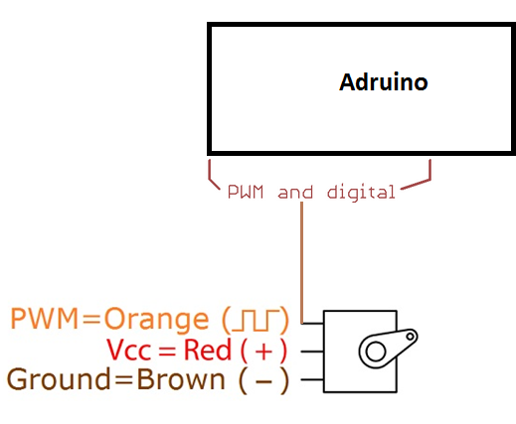
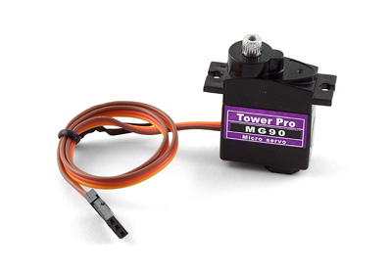
2.How could we do?
Servo
Arduino 2
Arduino 1
Name | Pin | Close | Open
MServo_Red_Gate1 | 52 | 148⁰ | 58⁰
MServo_Red_Gate2 | 53 | 35⁰ | 115⁰
MServo_Green_Gate3 | 50 | 160⁰ | 80⁰
MServo_Green_Gate4 | 51 | 25⁰ | 115⁰
MServo_Blue_Gate5 | 48 | 150⁰ | 75⁰
MServo_Blue_Gate6 | 49 | 35⁰ | 120⁰
MServo_Purple_Gate7 | 46 | 160⁰ | 70⁰
MServo_Purple_Gate8 | 47 | 20⁰ | 105⁰
MServo_PinkGate9 | 44 | 140⁰ | 65⁰
MServo_PinkGate10 | 45 | 20⁰ | 100⁰
Arduino Mega
Name | Pin | Close | Open
LServo_Tcs230 | 53 | 30⁰ | 110⁰
LServo_Red | 51 | 38⁰ | 118⁰
LServo_Green | 49 | 23⁰ | 103⁰
LServo_Blue | 47 | 37⁰ | 117⁰
LServo_Purple | 45 | 39⁰ | 129⁰
LServo_Pink | 43 | 3⁰ | 83⁰
MServo_Gate1 | 52 | 138⁰ | 60⁰
MServo_Gate2 | 50 | 18⁰ | 85⁰

Slide 19
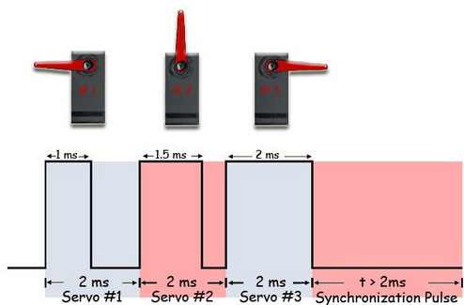
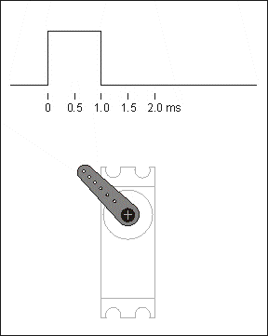
2.How could we do?
Servo
Servo #1:
Far Left Command: Time ON = 1 + 0.0 ms = 1.0 ms
Servo #2:
Neutral Command: Time ON = 1 + 0.5 ms = 1.5 ms
Servo #3:
Far Right Command: Time ON = 1 + 1.0 ms= 2.0 ms

Slide 20
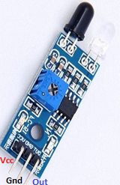
2.How could we do?
IR Sensor
Adruino
Name | Gate
IP_Gate | 48 (Arduino 1)
IP_TCS230 | 46 (Arduino 1)
IP_Red | 40 (Arduino 1)
IP_Green | 38 (Arduino 1)
IP_Blue | 36(Arduino 1)
IP_Purple | 34 (Arduino 1)
IP_Pink | 32 (Arduino 1)
IP_Check | 10 (Arduino 2)
Out
1
Gnd
Vcc
Adruino
Out
0
Gnd
Object
Vcc

Slide 21



2.How could we do?
Conveyor belt
Hardware
Arduino Mega
+12V
analogWrite(speed)
~ 13
ENA
1
0
12
IN1
0
1
11
IN2

Slide 22

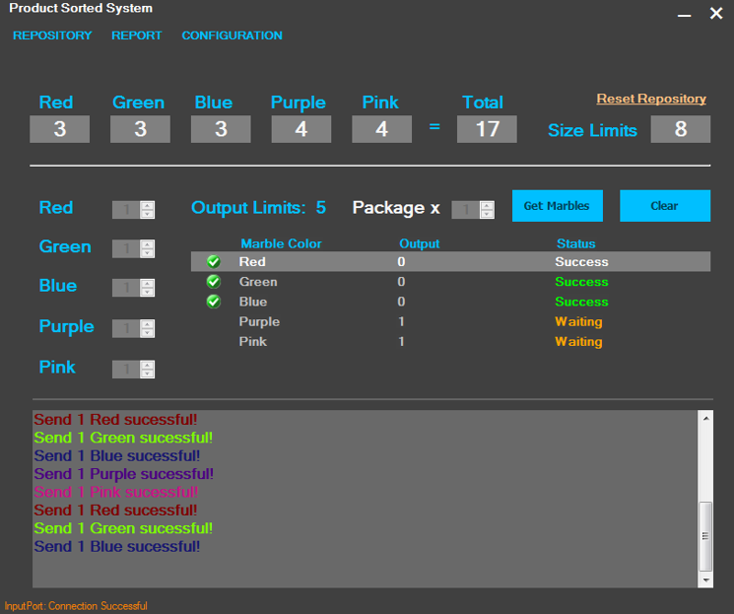



10011
10011
Menu
10011
Repository
Color code: 1
Output
Color code: 1
Hardware System
Log

Slide 23
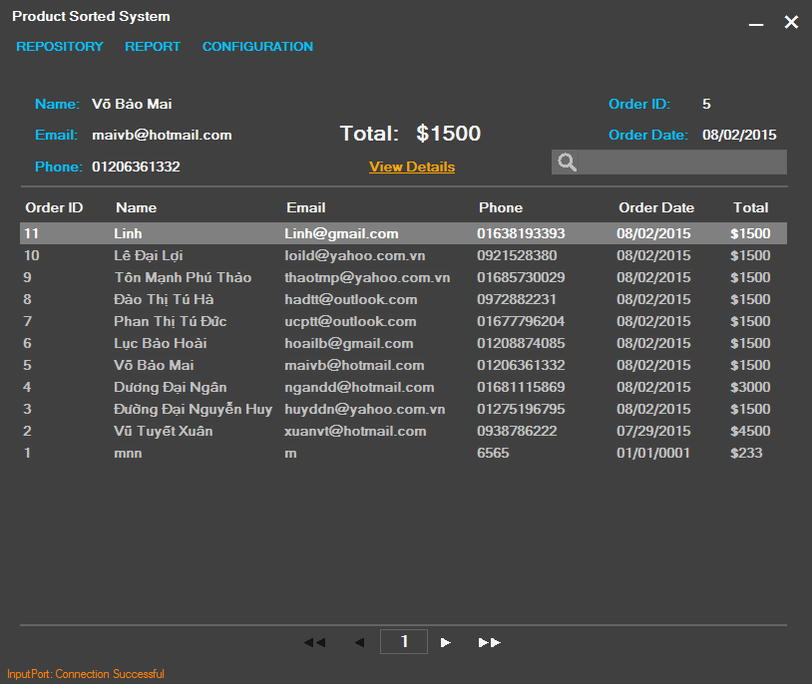
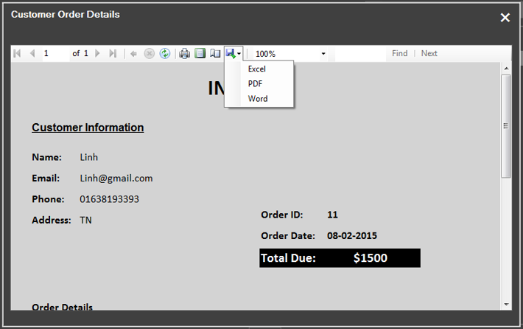
Information
Software
23

Slide 24
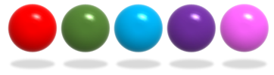
3.Limit and Future Plan
Notes:
Trong bất kỳ dự án, phần mềm nào thì giai đoạn testing cũng là một giai đoạn cực kỳ quan trọng và không thể thiếu để có thể xác định được mức độ tin cậy của sản phẩm. Trong suốt quá trình thực hiện đồ án, song song với việc phát triển sản phẩm thì chúng em cũng có những testcase đi kèm để kịp thời đánh giá và sữa chữa để có thể hoàn thiện sản phẩm. Trên đây là những testcase đặc biệt được chúng em tổng hợp lại. Ở testcase thứ nhất, chúng em test với method quan trọng nhất của hệ thống này là nhận diện chính xác màu sắc. Chúng em thực hiện bỏ từng viên bi vào hệ thống và kết quả mong đợi là viên bi sẽ vào đúng kho chứa của mình và được cập nhật vào csdl. Sau 500 lần test với 100 lần test trên mỗi màu sắc, chúng em có được 485 lần pass và 15 lần fail chiếm tỷ lệ thành công là 97%. Các lần fail đa số nằm ở các bi màu đỏ và hồng. Tiếp theo chúng em sẽ test khả năng xử lý khi vượt quá số bi giới hạn của kho chứa. Chúng em thực hiện bỏ 10 viên bi cùng màu vào hệ thống 1 lần, kết quả mong đợi là có 9 bi vào đúng kho chứa của mình và 1 bi sẽ rơi vào kho chứa tạm. Cập nhật vào csdl. Chúng em thực hiện 10 lần với 2 lần trên mỗi loại màu và kết quả thu được là 10 lần pass với 0 lần fail. Tỷ lệ thành công là 100%. Sau khi đã đáp ứng được nhu cầu lọc sản phẩm dựa trên màu sắc, chúng em tiếp tục thử nghiệm nhận diện những viên bi biến dạng. Chúng em sẽ cho vào hệ thống 1 viên bi với 50% bề mặt được bao phủ bởi băng keo đen, kết quả mong đợi là viên bi sẽ vào đúng kho chứa của mình và cập nhật vào csdl. Sau 50 lần thử với 10 lần cho mỗi loại màu thì chúng em có được 44 lần pass và 6 lần fail chiếm tỷ lệ thành công là 88%. Tương tự với vin bi có 80% bang keo đen bao phủ trên bề mặt thì sau 50 lần thử chúng em có 37 lần pass và 13 lần fail, chiếm tỉ lệ thành công 74%. Đa số các trường hợp sai đều xuất hiện ở bi đỏ bị nhận diện sang bi hồng, các bi màu khác thì nhận diện nhầm sang màu tím. Trường hợp tiếp theo là nhận diện bi màu đen(màu sắc ko có trong không gian mẫu và màu đen hấp thụ toàn bộ ánh sáng trăng) Với 10 lần thử bỏ bi vào hệ thống, kết quả mong đợi là bi sẽ rơi vào kho chứa tạm của hệ thống sau 10 lần thử, chúng em có 0 lần pass và 10 lần fail. Tỷ lệ thành công là 0%. Cuối cùng chúng em thực hiện thử nghiệm với bi được sơn 2 loại màu sắc. VD bi đỏ sơn ½ là màu xanh. Kết quả mong đợi là bi sẽ rơi vào kho chứa của đúng màu sắc gốc. Sau 50 lần thử chúng e có 26 lần pass và 24 lần fail. Tỷ lệ thành công là 52%. Sau khi thử nghiệm các trường hợp trên, chúng em có độ tin tương cho hệ thống với việc bỏ bi bất kỳ vào máy là 68% .

Slide 25
DEMO

Slide 26
Thanks You.

Slide 27
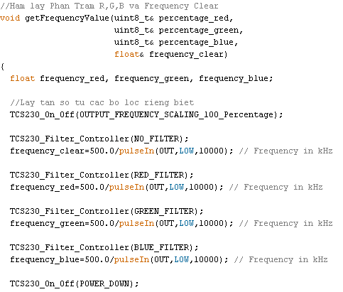
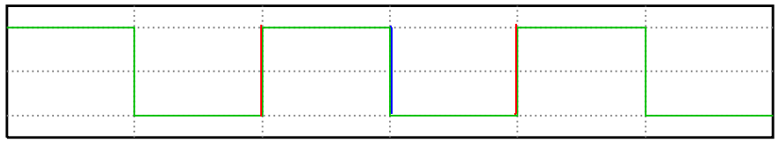
Measuring frequency with Arduino
t_{pulse}
f = 1^{second} / (2 * t_{pulse}^{microseconds})
= 500.000 ^{microseconds} / t_{pulse} = f ^{Hertz}

Slide 28
K – Nearest Neighbor - Coding
Step 1: Collect training set and define K
Step 2: Input new sample (or query point)
Step 3: Calculate distance between new sample and training set
Step 4: Take K nearest samples and conclude

Slide 29
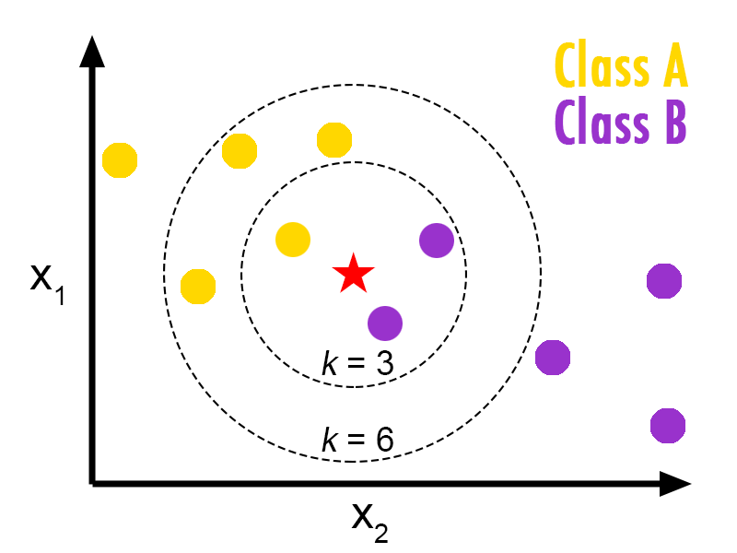
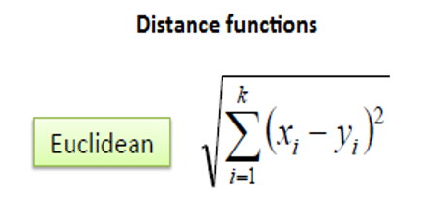
2.How could we do?
Algorithm
Notes:
Vì TCS3200 chỉ trả ra kết quả là tỉ lệ phần tram của 3 màu cơ bản trên viên bi vậy làm sao để chúng ta có thể xác định được viên bi đưa vào là màu gì? Ở đây, chúng tôi sử dụng thuật toán K-NN hay còn gọi là K người hang xóm gần nhất. Thuật toán này dựa trên một tập mẫu có sẵn và dựa trên công thức tính khoảng cách của Euclidean để có thể đưa ra kết luận mẫu này thuộc tập hợp nào. Như ví dụ ở hình trên chúng ta có 2 tập A và B. vật thể cần được xác định ở đây là vật thể hình ngôi sao. Nếu chúng ta chọn K=3 thì chúng ta có thể kết luận vật thể này thuộc class B. Còn nếu chúng ta chọn K=6 thì chúng ta có thể kết luận vật thể này thuộc class A. Từ đó có thể thấy thuật toán càng cho ra kết quả chính xác với số lượng K và tập không gian mẫu càng lớn.

Slide 30
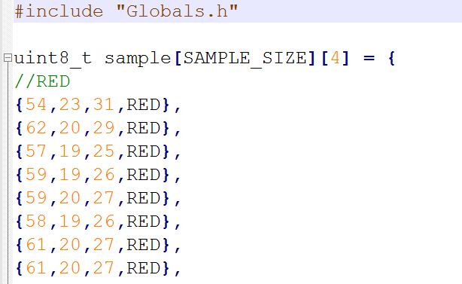
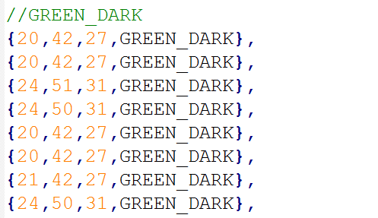
K – Nearest Neighbor - Coding
Step 1: Select training set

Slide 31
K – Nearest Neighbor - Coding
Step 1: Select training set
Sample = 250

Slide 32
K – Nearest Neighbor - Coding
Step 2: Input new sample
% RED
% BLUE
% GREEN
New Sample

Slide 33
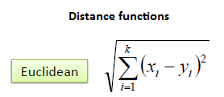
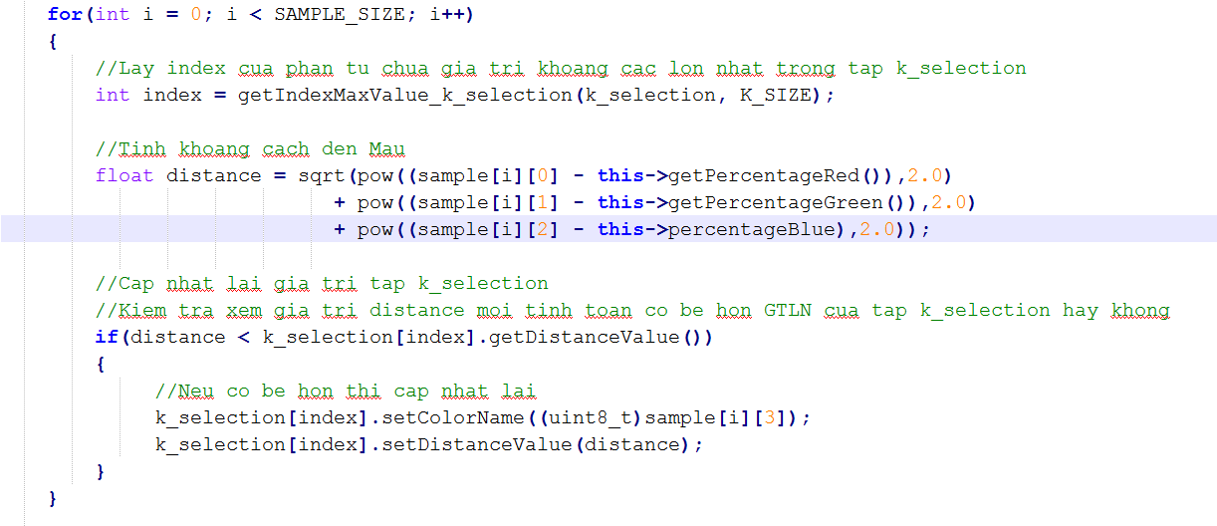
K – Nearest Neighbor - Coding
Step 3: Calculate distance

Slide 34
K – Nearest Neighbor - Coding
New Sample

Slide 35
K – Nearest Neighbor - Coding
Step 4: Take K nearest samples and conclude
ColorName Distance
K_Selection = 200

Slide 36
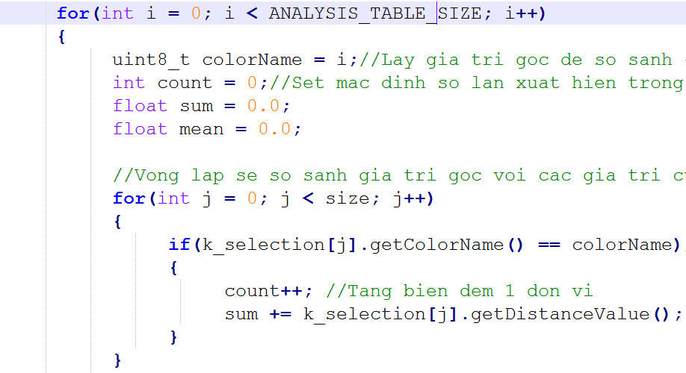
K – Nearest Neighbor - Coding
Step 4: Take K nearest samples and conclude

Slide 37
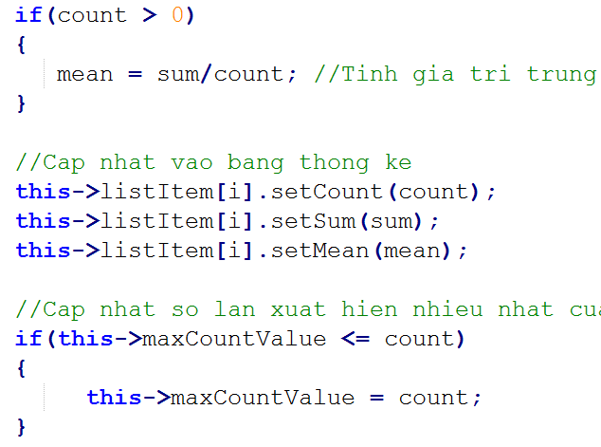
K – Nearest Neighbor - Coding
Step 4: Take K nearest samples and conclude

Slide 38
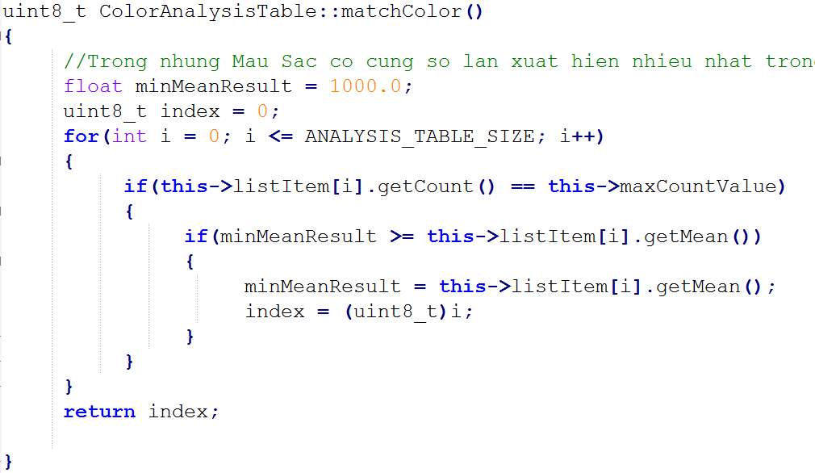
K – Nearest Neighbor - Coding
Step 4: Take K nearest samples and conclude

Slide 39
K – Nearest Neighbor - Example
Step 1: Collect training set and define K
Step 2: Input new sample (or query point)
Step 3: Calculate distance between new sample and training set
Step 4: Take K nearest samples and conclude

Slide 40
K – Nearest Neighbor - Example
Step 1: Select training set
Training Set | %FR | %FG | %FB | Point Name
Red | 54 | 23 | 31 | A(54,23,31)
Red | 62 | 20 | 29 | B(62,20,29)
Red | 57 | 19 | 25 | C(57,19,25)
Purple | 37 | 25 | 55 | D(37,25,55)
Purple | 37 | 24 | 46 | E(37,24,46)
Purple | 39 | 25 | 50 | F(39,25,50)
Step 2: Input new sample
New Sample | %FR | %FG | %FB | Point Name
Unknow Color | 55 | 25 | 32 | O(55,25,32)

Slide 41
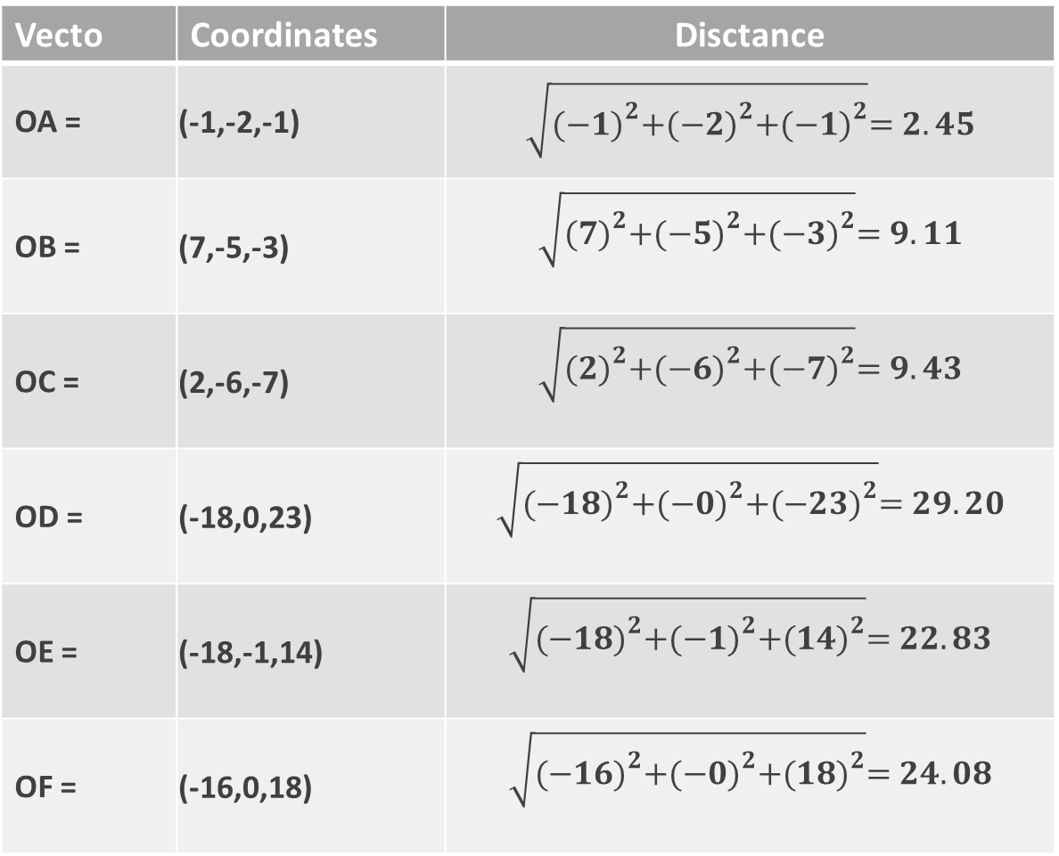
K – Nearest Neighbor - Example
Step 3: Calculate distance
Vecto | Coordinates | Disctance
OA = | (-1,-2,-1) | $$\sqrt{{(−1)}^{2}+{(−2)}^{2}+{(−1)}^{2}}=2.45$$
OB = | (7,-5,-3) | $$\sqrt{{(7)}^{2}+{(−5)}^{2}+{(−3)}^{2}}=9.11$$
OC = | (2,-6,-7) | $$\sqrt{{(2)}^{2}+{(−6)}^{2}+{(−7)}^{2}}=9.43$$
OD = | (-18,0,23) | $$\sqrt{{(−18)}^{2}+{(−0)}^{2}+{(−23)}^{2}}=29.20$$
OE = | (-18,-1,14) | $$\sqrt{{(−18)}^{2}+{(−1)}^{2}+{(14)}^{2}}=22.83$$
OF = | (-16,0,18) | $$\sqrt{{(−16)}^{2}+{(−0)}^{2}+{(18)}^{2}}=24.08$$

Slide 42
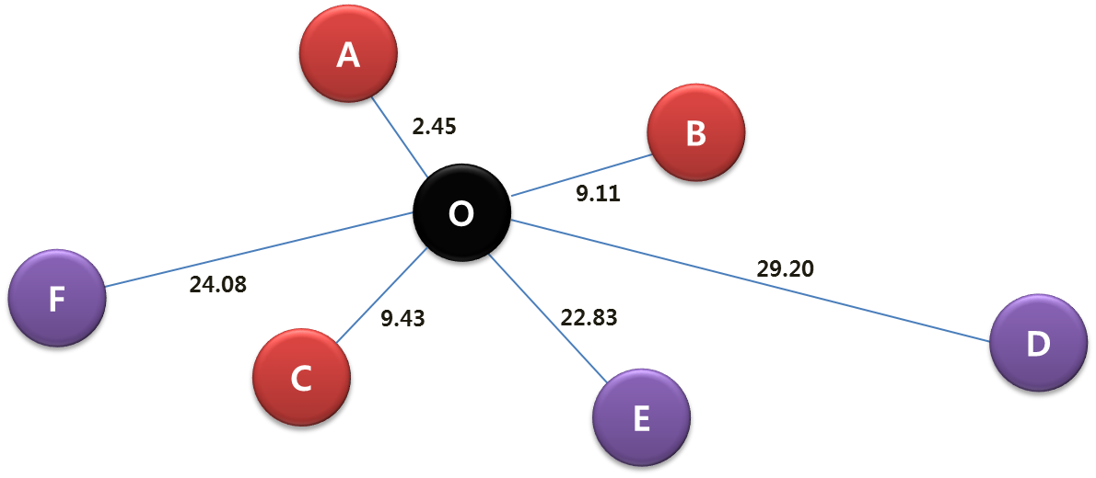
K – Nearest Neighbor - Example
Step 3: Calculate distance

Slide 43
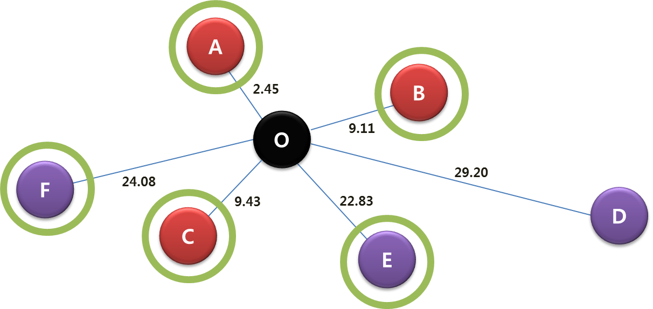
K – Nearest Neighbor - Example
Step 4: Take K nearest samples and conclude
Case: K = 5
RED

Slide 44
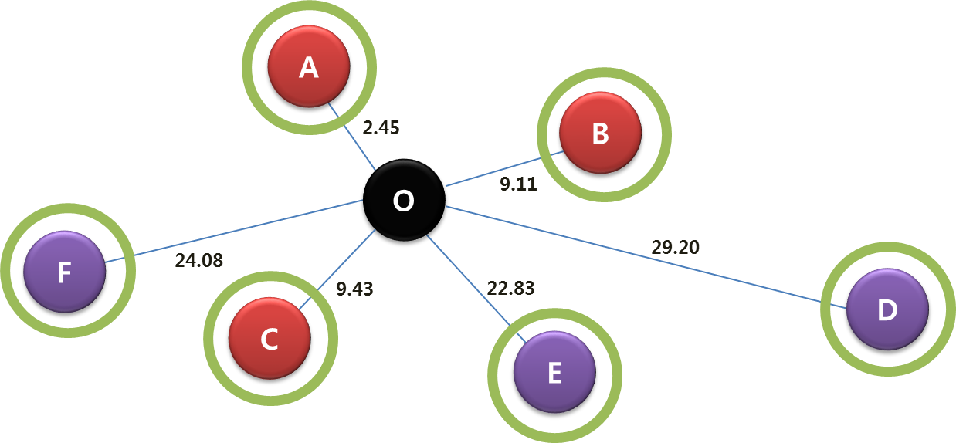
K – Nearest Neighbor - Example
Step 4: Take K nearest samples and conclude
Case: K = 6
Mean Red: (2.45 + 9.11 + 9.43) / 3 = 6.997
Mean Purple: (22.83 + 24.08 + 29.20) / 3 = 25.37
RED

Slide 45
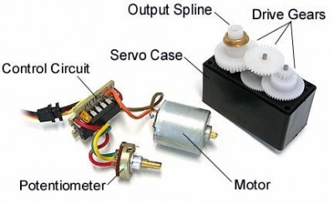
Servo
Notes:
Rc motor contents real parts
DC motor
This is a normal dc motor and it gives the rotational power to shaft and there are different kind motors available for this (such as brushed motor with core, brushed coreless motor, brushless motors…etc.) but it depends on the RC servo and application.
Gear Box
This drives the shaft but more importantly torque will be high and the rpm significantly reduced.
FeedBack device(potentiometer)
This is the servo current posisiton obtaining sensor and the voltage will produce according to the position and after that this value goes to the error amplifier to check wither current position and commanded position are equal.
Control Unit and Driving circuit
This is the heart of the RC servo motor and this will take care all the steps starting from reading the input PWM signal to output shaft rotation. For more information of what servo contain

Slide 46
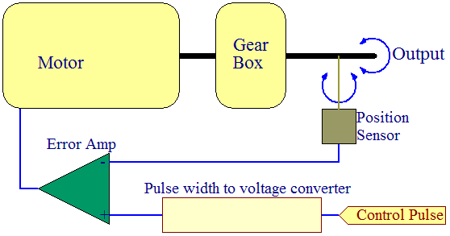
Servo
Notes:
Pulse width to voltage converter
The control pulse is feed to a pulse width to voltage converter. This circuit charges a capacitor at a constant rate while the pulse is high. When the pulse goes low the charge on the capacitor is fed to the output via a suitable buffer amplifier. This essentially produces a voltage related to the length of the applied pulse.
The circuit is tuned to produce a useful voltage over a 1ms to 2ms period. The output voltage is buffered and so does not decay significantly between control pulses so the length of time between pulses is not critical.
Position Sensor
The current rotational position of the servo motor output shaft is read by a sensor. This is normally a potentiometer (variable resistor) which produces a voltage that is related to the absolute angle of the output shaft.
The position sensor then feeds its current value into the Error Amplifier which compares the current position with the commanded position from the pulse width to voltage converter.
Error Amplifier
The error amplifier is an operational amplifier with negative feedback. It will always try to minimise the difference between the inverting (negative) and non-inverting (positive) inputs by driving its output is the correct direction.
The output of the error amplifier is either a negative or positive voltage representing the difference between its inputs. The greater the difference the greater the voltage.
The error amplifier output is used to drive the motor; If it is positive the motor will turn in one direction, if negative the other. This allows the error amplifier to reduce the difference between its inputs (thus closing the negative feedback loop) and so make the servo go to the commanded position.
The servo normally contains a single integrated circuit and a hand full of discreet components to implement the entire control system.

Slide 47
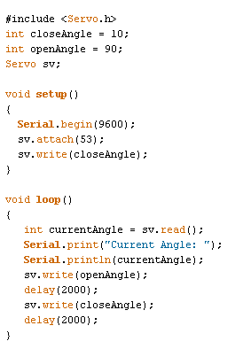
Servo - Coding

Slide 48
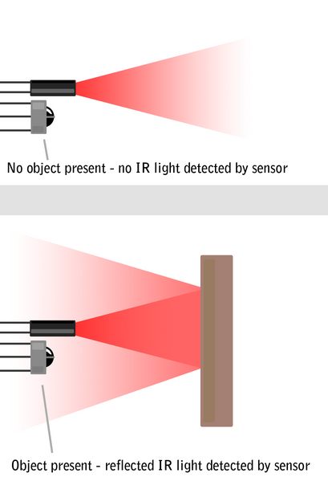
Infrared Sensor
Notes:
mắt phát hồng ngoại sẽ phát ra sóng ánh sáng có bước sóng hồng ngoại , ở mắt thu bình thường thì có nội trở rất lớn (khoảng vài trăm kilo ôm ) , khi mắt thu bị tia hồng ngoại chiếu vào thì nội trở của nó giảm xuống ( khoảng vài chục ôm).
dùng 1 con oppam như lm358p chẳng hạn để tạo các mức logic 0 và 1 bằng cách so sánh 2 giá trị điện áp của cầu chia điện trở (ở đây ta dùng biến trở ) và điện áp trên anot của mắt nhận hồng ngoại Nếu khi có tia hồng ngoại chiếu vào mắt nhận thì nội trở mắt nhận giảm nên điện áp trên cực anot của mắt nhận sẽ tăng lên , khi điện áp này lớn hơn điện áp của cầu phân áp bằng điện trở thì mức điện áp ra sẽ là VCC ( mức logic 1) ngược lại là mức logic 0

Slide 49
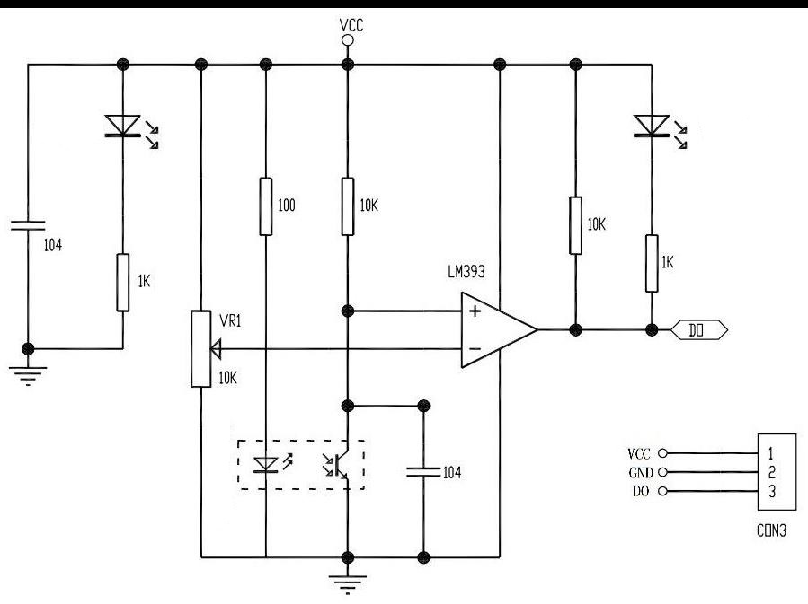
Infrared Sensor
Notes:
mắt phát hồng ngoại sẽ phát ra sóng ánh sáng có bước sóng hồng ngoại , ở mắt thu bình thường thì có nội trở rất lớn (khoảng vài trăm kilo ôm ) , khi mắt thu bị tia hồng ngoại chiếu vào thì nội trở của nó giảm xuống ( khoảng vài chục ôm).
dùng 1 con oppam như lm358p chẳng hạn để tạo các mức logic 0 và 1 bằng cách so sánh 2 giá trị điện áp của cầu chia điện trở (ở đây ta dùng biến trở ) và điện áp trên anot của mắt nhận hồng ngoại Nếu khi có tia hồng ngoại chiếu vào mắt nhận thì nội trở mắt nhận giảm nên điện áp trên cực anot của mắt nhận sẽ tăng lên , khi điện áp này lớn hơn điện áp của cầu phân áp bằng điện trở thì mức điện áp ra sẽ là VCC ( mức logic 1) ngược lại là mức logic 0

Slide 50
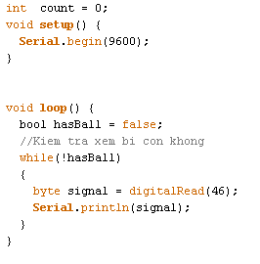
Infrared Sensor - Coding

Slide 51
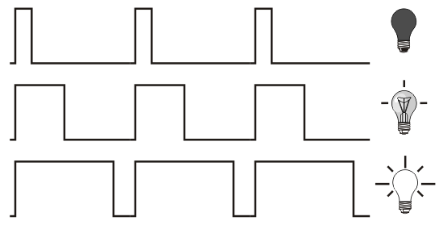

Pulse Width Modulation

Slide 52

Pulse Width Modulation

Slide 53

Pulse Width Modulation
analogWrite | Ratio | Duty Cycle
analogWrite(0) | 0/255 | 0%
analogWrite(64) | 64/255 | 25%
analogWrite(127) | 127/255 | 50%
analogWrite(191) | 191/255 | 75%
analogWrite(255) | 255/255 | 100%

Slide 54

H – Bridge L298
H-Bridge Circuit Diagram

Slide 55

H – Bridge L298
How it work

Slide 56

H – Bridge L298
How it work
A | B | Description
0 | 0 | Stop
0 | 1 | Run Counter-Clockwise
1 | 0 | Run Clockwise
1 | 1 | N/A

Slide 57
DC Motor GA37
12 voltage
5600 rpm (none gear)
56 rpm (gear)
Gear 1:100

